Slide 1


队列简称队，它也是一种运算受限的线性表。
线性表
端点1
端点2
队列只能选取一个端点进行插入操作，另一个端点进行删除操作

Slide 2
把进行插入的一端称做队尾（rear）。
进行删除的一端称做队首或队头（front）。
向队列中插入新元素称为进队或入队，新元素进队后就成为新的队尾元素。
从队列中删除元素称为出队或离队，元素出队后，其后继元素就成为队首元素。
出队
进队
队头
队尾
队列示意图

Slide 3


队列的主要特点是先进先出，所以又把队列称为先进先出表。
例如：
假如5个人过独木桥
只能按上桥的次序过桥
这里独木桥就是一个队列

Slide 4
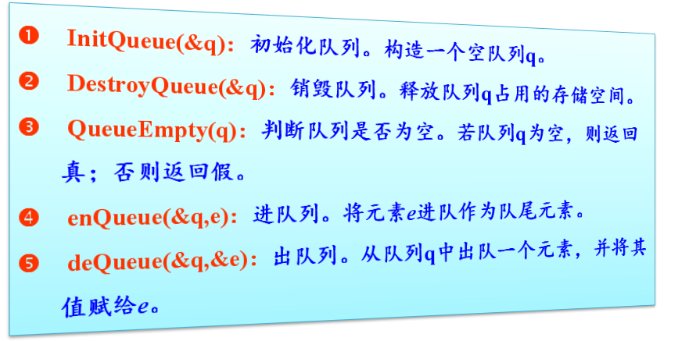
队列抽象数据类型＝逻辑结构＋基本运算（运算描述）
队列的基本运算如下：

Slide 5
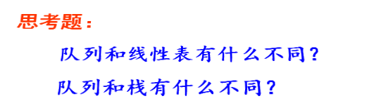

Slide 6
既然队列中元素逻辑关系与线性表的相同，队列可以采用与线性表相同的存储结构。
队列
逻辑结构
顺序队
链队
存储结构

Slide 7
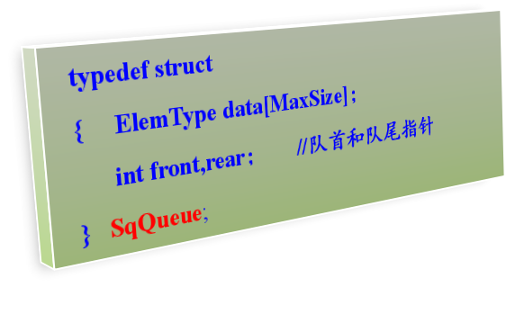
顺序队类型SqQueue定义如下：
因为队列两端都在变化，所以需要两个指针来标识队列的状态。

Slide 8
队列
(a₁,a₂,…,a_{i},…a_{n} )
逻辑结构
直接映射
0
f
f+1
MaxSize-1
r
存储结构
…
a₁
…
a_{n}
…
…
f
r
data
front
rear
顺序队的示意图

Slide 9
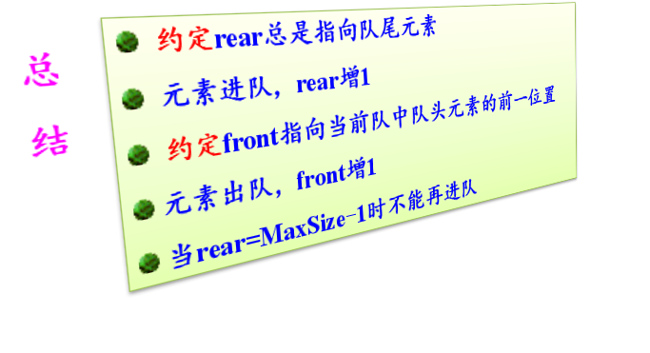
例如：MaxSize=5
（c）b、c、d、e进队
（d）全部出队
（a）空队
（b）a进队
4
4
4
rear
4
rear
e
front
3
3
d
3
3
2
2
c
2
2
1
1
b
1
1
0
rear
a
0
a
0
0
rear
front
front
front

Slide 10
队列的各种状态
4
4
rear
e
4
rear
4
front
3
3
d
3
3
2
2
c
2
2
1
1
b
1
1
0
rear
a
0
a
0
0
rear
front
front
front
（c）b、c、d、e进队
（d）全部出队
（a）空队
（b）a进队
顺序队的4要素（初始时front=rear=-1）：
队空条件：front = rear
队满条件：rear = MaxSize－1
元素e进队：rear++; data[rear]=e;
元素e出队：front++; e=data[front];
注意：rear指向队尾元素；front指向队头元素的前一个位置。

Slide 11
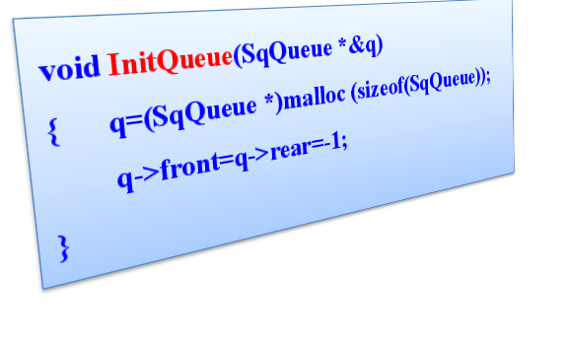
1、 顺序队中实现队列的基本运算
（1）初始化队列InitQueue(q)
构造一个空队列q。将front和rear指针均设置成初始状态即-1值。
4
3
2
1
0
rear
front

Slide 12
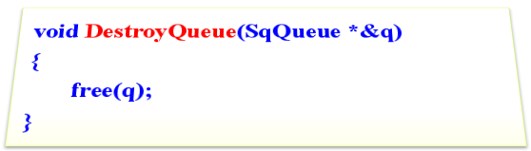
（2）销毁队列DestroyQueue(q)
释放队列q占用的存储空间。

Slide 13
（3）判断队列是否为空QueueEmpty(q)
若队列q满足q->front==q->rear条件，则返回true；否则返回false。
bool QueueEmpty(SqQueue *q)
{
return(q->front==q->rear);
}

Slide 14
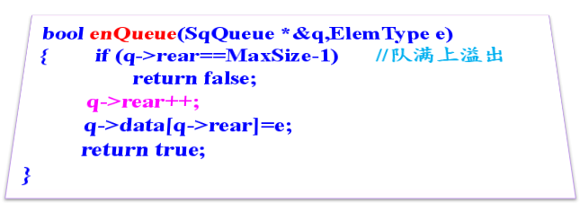
（4）进队列enQueue(q,e)
在队列不满的条件下，先将队尾指针rear循环增1，然后将元素添加到该位置。
4
4
3
3
空队时元素a进队：
2
2
1
1
0
rear
a
0
rear
front
front

Slide 15
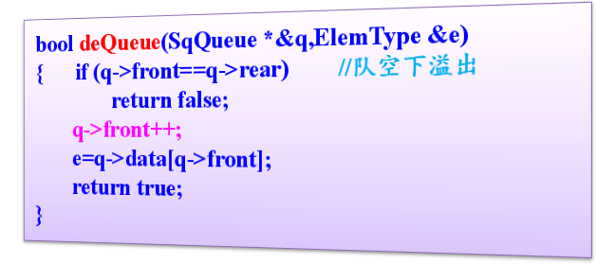
（5）出队列deQueue(q,e)
在队列q不为空的条件下，将队首指针front循环增1，并将该位置的元素值赋给e。
4
4
出队一个元素：
rear
d
3
rear
d
3
c
2
c
2
b
1
front
1
front
0
0

Slide 16

2、环形队列（或循环队列）中实现队列的基本运算
rear
c
4
还有两个位置，为何不能进队？
b
3
a
2
front
1
0
这是因为采用rear==MaxSize-1作为队满条件的缺陷。当队满条件为真时，队中可能还有若干空位置。
这种溢出并不是真正的溢出，称为假溢出。

Slide 17

解决方案
把数组的前端和后端连接起来，形成一个环形的顺序表，即把存储队列元素的表从逻辑上看成一个环，称为环形队列或循环队列。
rear
c
4
a
例如
b
3
b
2
front
3
1
a
2
front
1
4
0
0
c
当rear=4时，不能再进队
rear
当rear=4时，下一步到位置0，可以进队
原来如此，简单！

Slide 18
环形队列：
b
c
2
3
1
a
4
0
d
front
rear
实际上内存地址一定是连续的，不可能是环形的，这里是通过逻辑方式实现环形队列，也就是将rear++和front++改为：
rear=(rear+1)%MaxSize
front=(front+1)%MaxSize

Slide 19
b
rear
2
2
3
c
3
1
1
a
4
0
4
0
front
front
rear
（a）空队
（b）a、b、c进队
b
front
rear
2
rear
2
c
3
3
1
1
4
0
front
4
0
（c）出队一次
（d）出队2次

Slide 20

现在约定rear=front为队空，以下两种情况都满足该条件：
front
2
3
rear
2
1
3
1
4
0
4
0
front
rear
初始状态
进队的所有元素均出队
那么如何设置队满的条件呢？

Slide 21

让rear=front为队空条件，并约定
(rear+1)%MaxSize=front
进队一个元素时到达队头，就认为队满了。这样做会少放一个元素，牺牲一个元素没关系的
为队满条件。

Slide 22
已知front、rear，求队中元素个数count = ?
MaxSize＝5
b
front
rear
c
2
2
rear
3
1
a
3
1
c
4
0
4
0
a
b
front
count=(3-0)=3
count=(1-3)=-2 ×
count=rear-front ?
count=(1-3+MaxSize)=3
count=(3-0+MaxSize)=8 ×
count=(1-3+MaxSize)%MaxSize=3 √
count=(3-0+MaxSize)%MaxSize=3 √

Slide 23
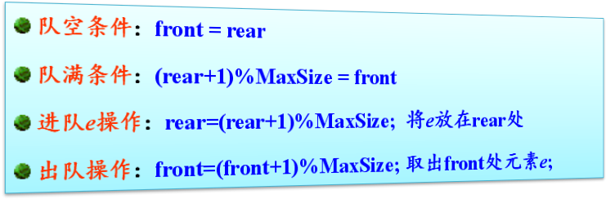
环形队列的4要素：
在环形队列中，实现队列的基本运算算法与非环形队列类似，只是改为上述4要素即可。

Slide 24
【例3-7】对于环形队列来说，如果知道队头指针和队列中元素个数，则可以计算出队尾指针。也就是说，可以用队列中元素个数代替队尾指针。
设计出这种环形队列的初始化、入队、出队和判空算法。

Slide 25
已知front、rear，求队中元素个数count：
count=(rear-front+MaxSize)%MaxSize
已知front、count，求rear：
rear=(front+count)%MaxSize
已知rear、count，求front：
front=(rear-count+MaxSize)%MaxSize

Slide 26
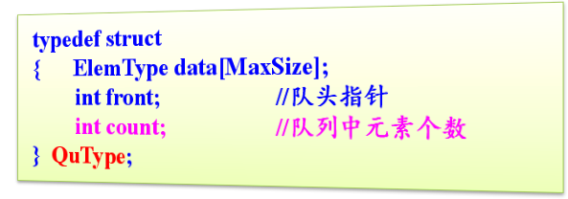
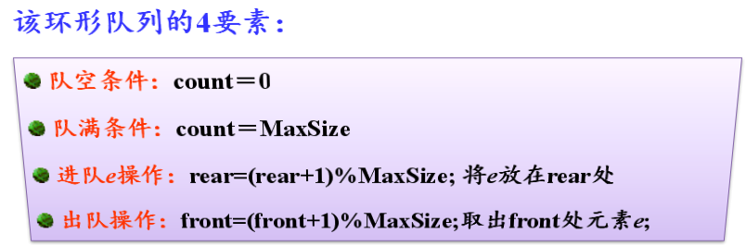
解：依题意设计的环形队列类型如下：
由front和count求出
注意：这样的环形队列中最多可放置MaxSize个元素。

Slide 27
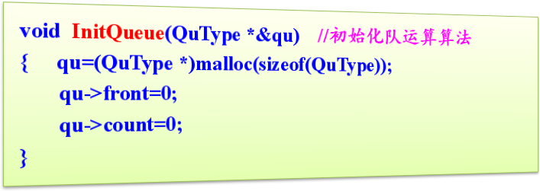
对应的算法如下：

Slide 28
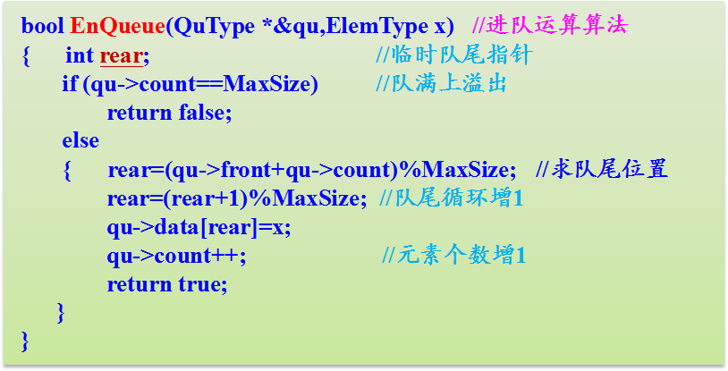
它是一个局部变量，队列qu中不保存该值

Slide 29
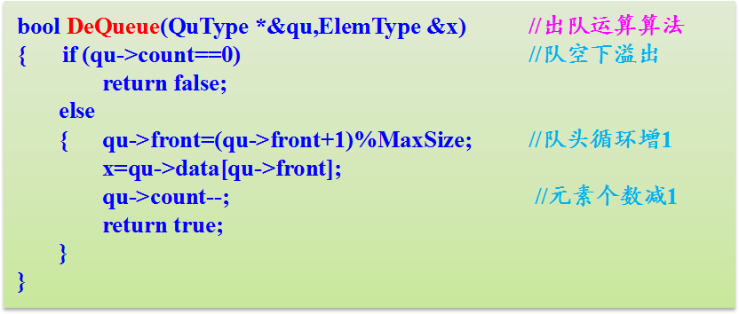

Slide 30
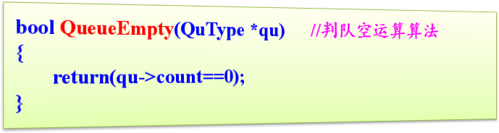

Slide 31
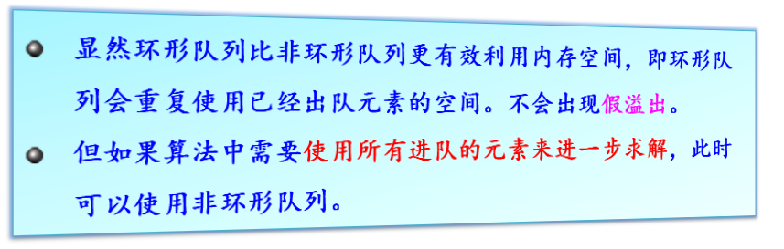
注意：
如果将顺序队改为容量可以扩展的，如何设计？

Slide 32
采用链表存储的队列称为链队，这里采用不带头结点的单链表实现。
队列
(a₁，a₂，…，a_{i}，…a_{n})
逻辑结构
映射
队头
队尾
存储结构
a₁
a₂
…
a_{n}
∧
队头指针
队尾指针
链队示意图

Slide 33
通常将队头和队尾两个指针合起来：
q
队头
队尾
front
a₁
a₂
…
a_{n}
∧
rear
链队组成:
（1）存储队列元素的单链表结点
（2） 指向队头和队尾指针的链队头结点

Slide 34
链队的进队和出队操作演示
q
front
∧
（a）空队
rear
∧
q
队头
队尾
（b）a、b、c进队
front
a
b
c
∧
rear
q
front
b
c
∧
（c）出队一次
rear

Slide 35
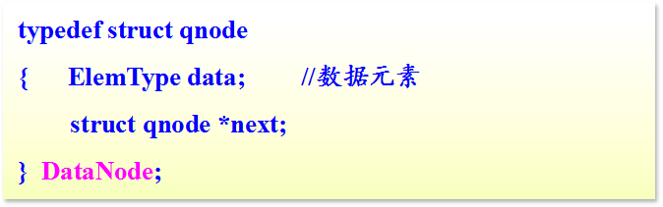
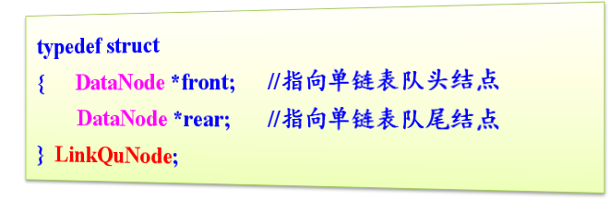
单链表中数据结点类型DataNode定义如下：
链队中头结点类型LinkQuNode定义如下：

Slide 36

q
∧
front
rear
初始时
∧
队头
队尾
q
a₁
…
a_{n}
∧
链队的4要素：

Slide 37
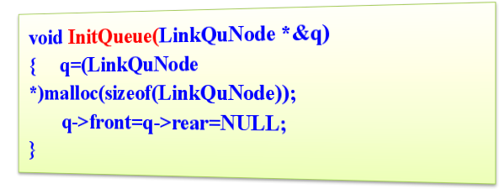
在链队存储中，队列的基本运算算法如下。
（1）初始化队列InitQueue(q)
构造一个空队列，即只创建一个链队头结点，其front和rear域均置为NULL，不创建数据元素结点。
q
∧
front
rear
∧
链队结点

Slide 38
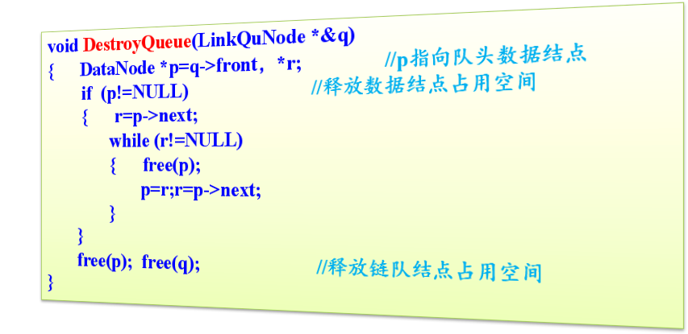
（2）销毁队列DestroyQueue(q)
释放队列占用的存储空间，包括链队头结点和所有数据结点的存储空间。
p
r
q
a₁
a₂
…
a_{n}
∧

Slide 39
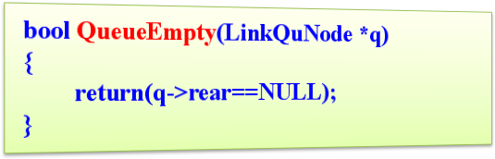
（3）判断队列是否为空QueueEmpty(q)
若链队结点的rear域值为NULL，表示队列为空，返回true；否则返回false。
q
∧
front
rear
∧
空链队

Slide 40
（4） 进队enQueue(q，e)
考虑情况：
原队列为空
原队列非空

Slide 41
void enQueue(LinkQuNode *&q，ElemType e)
{ DataNode *p;
p=(DataNode *)malloc(sizeof(DataNode));
p->data=e;
p->next=NULL;
if (q->rear==NULL) //若链队为空，新结点是队首结点又是队尾结点
q->front=q->rear=p;
else
{ q->rear->next=p; //将*p结点链到队尾，并将rear指向它
q->rear=p;
}
}
…
p
q
a₁
a₂
a_{n}
∧
e

Slide 42
（5）出队deQueue(q，e)
考虑情况：
原队列为空
原队列只有一个结点
其他情况

Slide 43
bool deQueue(LinkQuNode *&q，ElemType &e)
{ DataNode *t;
if (q->rear==NULL) return false; //队列为空
t=q->front; //t指向第一个数据结点
if (q->front==q->rear) //队列中只有一个结点时
q->front=q->rear=NULL;
else //队列中有多个结点时
q->front=q->front->next;
e=t->data;
free(t);
return true;
}
t
删除
q
a₁
a₂
…
a_{n}
∧

Slide 44
【例3-8】 采用一个不带头结点只有一个尾结点指针rear的循环单链表存储队列，设计队列的初始化、进队和出队等算法。
队头
队尾
rear
a₁
a₂
…
a_{n}
这样的链队通过尾结点指针rear唯一标识。

Slide 45
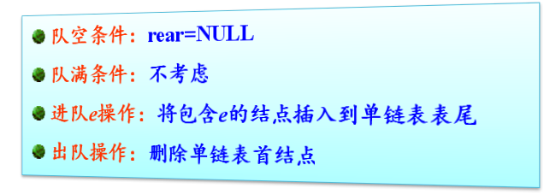
队头
队尾
rear
a₁
a₂
…
a_{n}
这样的链队通过尾结点指针rear唯一标识。
链队的4要素：

Slide 46
void initQueue(LinkList *&rear) //初始化队运算算法
{
rear=NULL;
}
bool queueEmpty(LinkList *rear) //判队空运算算法
{
return(rear==NULL);
}

Slide 47
void enQueue(LinkList *&rear，ElemType x) //进队运算算法
{ LinkList *p;
p=(LinkList *)malloc(sizeof(LinkList)); //创建新结点
p->data=x;
if (rear==NULL) //原链队为空
{ p->next=p; //构成循环链表
rear=p;
}
else
{ p->next=rear->next; //将*p结点插入到*rear结点之后
rear->next=p;
rear=p; //让rear指向这个新插入的结点
}
}
队头
队尾
rear
…
p
a₁
a₂
a_{n}
x

Slide 48
bool deQueue(LinkList *&rear，ElemType &x) //出队运算算法
{ LinkList *q;
if (rear==NULL) return false; //队空
else if (rear->next==rear) //原队中只有一个结点
{ x=rear->data;
free(rear);
rear=NULL;
}
else //原队中有两个或以上的结点
{ q=rear->next;
x=q->data;
rear->next=q->next;
free(q);
}
return true;
}
q
删除
队尾
rear
…
a₁
a₂
a_{n}
队头

Slide 49
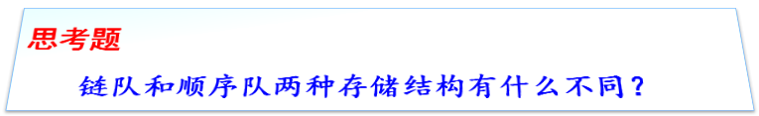

Slide 50

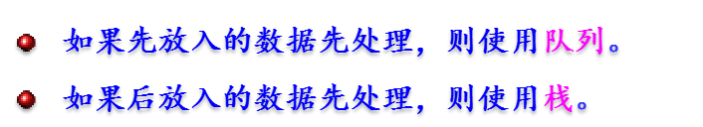
栈和队列都是存放多个数据的容器。通常用于存放临时数据：

Slide 51

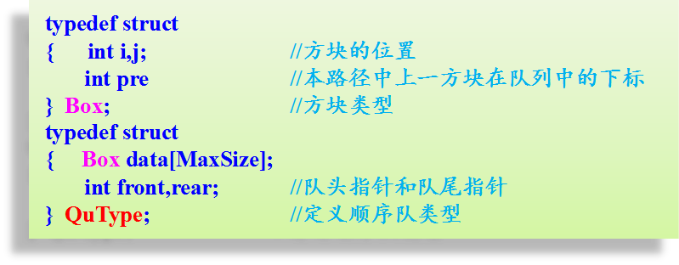
使用一个队列qu记录走过的方块，该队列的结构如下:
这里使用的队列qu不是环形队列（因为要利用出队的元素找路径），因此在出队时，不会将出队元素真正从队列中删除，因为要利用它输出路径。

Slide 52

首先将入口进队。出队一个方块，考察如下：
当前方块
front：当前方块在队列中的下标
考察所有相邻可走方块
相邻方块1
相邻方块2
i
i+1
Qu[i].pre=front
Qu[i+1].pre=front

Slide 53
0
入口
方块
方块
方块
方块
方块
方块
……
方块
出口
所有搜索过的方块都在队列中。
最后通过队列找出从出口 ⇨ 入口的一条迷宫路径。

Slide 54
0
1
2
3
4
5
int mg[M+2][N+2]= //M=4,N=4
{ {1, 1, 1, 1, 1, 1},
{1, 0, 0, 0, 1, 1},
{1, 0, 1, 0, 0, 1},
{1, 0, 0, 0, 1, 1},
{1, 1, 0, 0, 0, 1},
{1, 1, 1, 1, 1, 1} };
0
1
●
2
3
4
●
5
入口
0:(1,1) -1
迷宫路径:
(4,4)
(4,3)
(3,3)
(2,3)
(1,3)
(1,2)
(1,1)
1:(1,2) 0
2:(2,1) 0
3:(1,3) 1
4:(3,1) 2
5:(2,3) 3
6:(3,2) 4
7:(2,4) 5
8:(3,3) 5
9:(4,2) 6
10:(4,3) 8
出口
11:(4,4) 10

Slide 55
用队列求解一条迷宫路径的动画演示
11
4 4 10
10
4 3 8
8
3 3 5
0 1 2 3 4 5
11
4 4 10
5
2 3 3
0 1 2 3 4 5
10
4 3 8
从队列中可推出迷宫路径
3
1 3 1
9
4 2 6
1
2 2 0
😐
😐
😐
8
3 3 5
0
1 1 -1
😐
😐
😐
7
2 4 5
0 1 2 3 4 5
😐
😐
😐
6
3 2 4
0 1 2 3 4 5
😐
😐
●
5
2 3 3
→
→
↓
4
3 1 2
→
3
↓
1 3 1
↓
2
2 1 0
→
●
1
1 2 0
0
1 1 -1
i j pre
一个队列

Slide 56
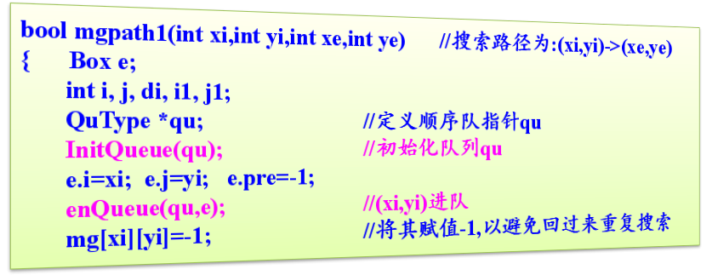
用队列求一条迷宫路径的算法： （xi，yi）⇨ （xe，ye）

Slide 57
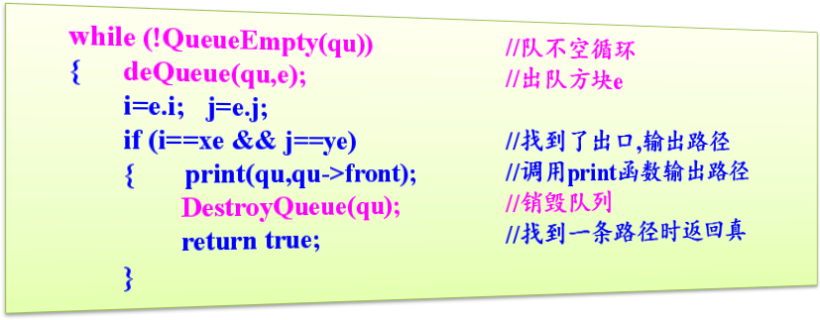

Slide 58
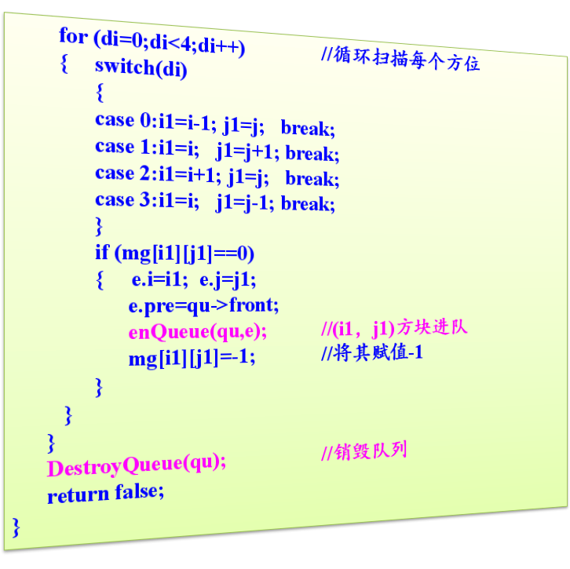


Slide 59



